Slide 1
Spoločensky zodpovedné podnikanie
Marianna Halušková

Slide 2
Podnikanie podľa obchodného zákonníka
Je sústavná produktívna činnosť vykonávaná podnikateľom vo vlastnom mene a na vlastnú zodpovednosť za účelom dosiahnutia zisku

Slide 3
Vymedzenie pojmu CSR/SZP
Corporate Social Responsibility (CSR) = spoločensky zodpovedné podnikanie (SZP), alebo spoločenská zodpovednosť firmy
je v podstate podnikateľský koncept, ktorého cieľom nie je len maximalizácia zisku, ale aj činnosť zameraná na environmentálne, sociálne a komunitné aspekty a ciele.

Slide 4
Definícia
Spoločensky zodpovedné podnikanie je dobrovoľné integrovanie sociálnych a ekologických záujmov do každodenných firemných činností a interakcií s firemnými (zainteresovanými) subjektmi“ (Európska únia, Zelená kniha, 2001)
Firemné subjekty:
Zákazníci
Zamestnanci
Obchodní partneri
Dodávatelia a subdodávatelia
akcionári
vlastníci
lokálna a miestna komunita v okolí firmy

Slide 5
Základné princípy SZP
dobrovoľnosť
iniciatíva aktivít nad rámec vyžadovaný príslušnou legislatívou
celkové zlepšovanie kvality života
trvalo udržateľný rozvoj
pravidelná komunikácia so zainteresovanými subjektmi
integrácia sociálnych a ekonomických hodnôt a parametrov do bežnej firemnej praxe

Slide 6
SZP a Baťova rodina
„V podnikaní musí byť vždy poctivosť, etický rozmer a malo by slúžiť verejnosti“ (Tomáš Baťa ml.)
Baťovci dokázali zarábať peniaze, vytvárať pracovné miesta a príležitosti, rozvíjali biznis a popri tom pomáhali pri riešení problémov sveta
Stavali domy pre robotníkov, nájomné byty a zriadili bezplatnú škôlku pre deti zamestnancov, aby mohli rodičia bez problémov chodiť do práce
Učili zamestnancov šetriť si na dôchodok na osobných kontách vo firemnej banke
Veľkú pozornosť venovali vzdelávaniu zamestnancov, ktorých motivovali k celoživotnému vzdelávaniu v zdokonaľovacích kurzoch alebo odbornej škole – Baťova škola práce pre mladých mužov a mladé ženy

Slide 7
Dôvody pre zodpovedné podnikanie
Dôležitou súčasťou podnikania by mala byť aj spoločenská zodpovednosť
Firma je živý organizmus a procesy, ktoré v nej prebiehajú sa dotýkajú v prvom rade ľudí
Firma má podnikať, aby tvorila zisk
Zisk a zodpovedné podnikanie nie sú v rozpore
Prosperita a zisk umožňujú firme, pomáhať tam, kde je to potrebné a investovať časť zisku na projekty, ktoré skvalitnia život.
Výsledok SZP prináša firme priamy aj nepriamy prospech a zaisťuje dlhodobú konkurenčnú výhodu oproti firmám, ktoré sa takto nechovajú.

Slide 8
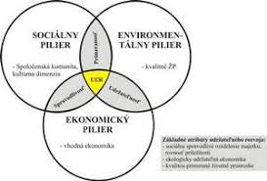
Oblasti, kde sa prejavuje SZP
Ekonomická oblasť
Sociálna oblasť
Environmentálna oblasť

Slide 9
Ekonomická oblasť
sledovanie a vylepšovanie procesov, ktorými firma prispieva k ekonomickému rozvoju
snaha minimalizovať prípadné negatívne dôsledky vyplývajúce z tejto činnosti
napr. etický kódex podnikania
vzťahy s akcionármi, spotrebiteľmi, dodávateľmi a iné.

Slide 10
Environmentálna oblasť
monitorovanie a znižovanie negatívnych vplyvov podnikania firmy na životné prostredie
napr. výroba ekologických produktov
recyklácia odpadov
ochrana prírodných zdrojov
využívanie alternatívnych zdrojov energie
Ekologické poľnohospodárstvo a iné.

Slide 11
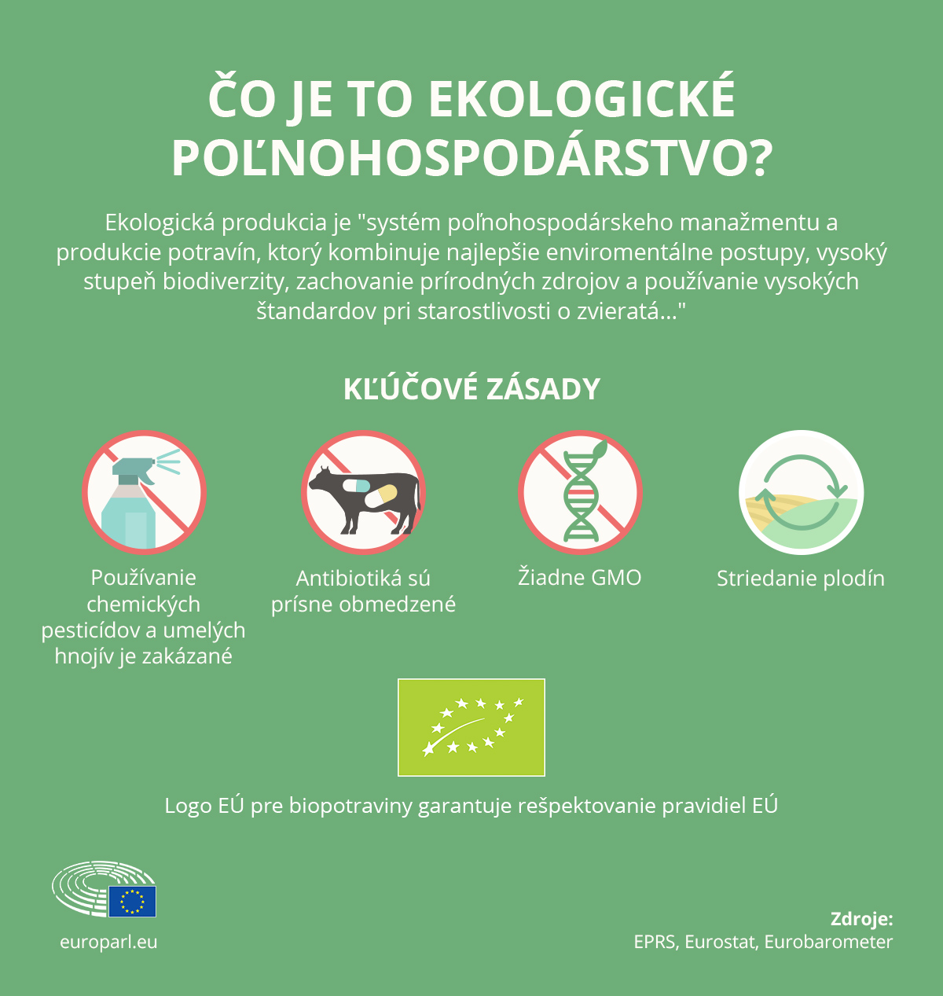

Slide 12
Sociálna oblasť
sledovanie a minimalizovanie negatívnych následkov na celý sociálny systém a život spoločnosti
napr. bezpečnosť a ochrana zdravia pri práci
rovnosť príležitostí
zvyšovanie kvality života
boj proti korupcii
pomoc sociálne znevýhodneným skupinám a iné.

Slide 13
Sociálne poľnohospodárstvo
na Slovensku zatiaľ málo známe
je definované ako súhrn činností využívajúcich poľnohospodárske zdroje, rastlinné i živočíšne, za účelom tvorby adekvátneho prostredia pre rôzne zdravotne alebo sociálne znevýhodnené osoby a širokú verejnosť s cieľom poskytovať im možnosť pracovného uplatnenia, napomáhať ich integrácii do spoločnosti, alebo prostredníctvom vzdelávania a voľnočasových aktivít prispievať k ich vzťahu k vidieku a prírode.

Slide 14
Sociálne poľnohospodárstvo
ide o vytváranie nových možností ľuďom žijúcim na vidieku, kde je rôznych služieb menej než v mestách.
umožňuje prirodzenou cestou získať sociálnu, zdravotnú a duševnú pohodu zúčastneným osobám pri využití prírodných prvkov a vykonávaní poľnohospodárskej činnosti

Slide 15
Firemná filantropia
Moderná forma darcovstva, ktorá sa snaží riešiť problémy spoločnosti napríklad podporou vzdelávania, inovácií a pod.
Jedná sa o dobrovoľnú angažovanosť firmy na verejne prospešných projektoch s cieľom podporovať rozvoj spoločnosti nad rámec komerčnej činnosti firmy, realizované spoločne s neziskovými organizáciami.

Slide 16
Slovenské organizácie zaoberajúce sa SZP
Business Leaders Forum,
Centrum pre filantropiu,
Inštitút pre ekonomické a sociálne reformy (INEKO),
Nadácia Integra,
Nadácia Pontis,
o.z. Panet,
Slovenské centrum čistejšej produkcie,
Slovenská spoločnosť pre kvalitu,
Slovenská spoločnosť pre zahraničnú politiku,
Stredoeurópska asociácia správy a riadenia spoločnosti

Slide 17
Firmy podporujúce SZP na Slovensku
obchodné reťazce Tesco alebo Metro (ktoré dokonca vyhlasuje pravidelne súťaž v tejto kategórii),
spoločnosť Embraco Slovakia,
spoločnosť Profesia.sk,
spoločnosť Pivovary Topvar,
dcérske firmy viacerých nadnárodných spoločností, ktoré u nás pôsobia, napríklad Ikea Group
rôzne menšie a regionálne firmy a podnikatelia.

Slide 18
Aktivity do ktorých sa zapájajú slovenské firmy v rámci SZP
V oblasti recyklácie a nakladania s odpadmi, najmä v prípade separovaného zberu v rámci firmy
V oblasti pomoci sociálne znevýhodneným skupinám vo svojom regióne
V oblasti pomoci celkovo celému regiónu, napríklad v rámci finančnej podpory rôznych verejno-prospešných projektov
V oblasti sociálnych práv svojich zamestnancov a klientov
V oblasti podpory medzinárodných výziev a projektov, napríklad v rámci podpory určitých druhov ekologických výrobkov a podobne
V oblasti pomoci zvieratám a prírode, prípadne v oblasti finančnej podpory projektov zameraných na ochranu biotopov, fauny a flóry na území Slovenskej republiky
V oblasti podpory projektov so zameraním na rekonštrukciu historických pamiatok a významných miest

Slide 19
Prečo byť spoločensky zodpovednou firmou?
Zvýšenie príťažlivosti pre investorov, pretože vďaka zodpovednému podnikaniu je rozvoj dlhodobý, trvalý a udržateľný
Lepšie manažovanie ľudských zdrojov a rizík
Lepšie budovanie značky a najmä reputácie firmy nielen na trhu, ale aj v spoločnosti a komunite
Podpora inovácie ako takej, čiže podporovanie inovatívneho myslenia, zlepšovania postupov a podobne
Zvyšovanie dlhodobého potenciálu firmy, napríklad z dôvodu všeobecnej priazne ale aj zvýšenia motivácie zamestnancov pracovať pre firmu
Znižovanie nákladov tlakom na efektívne využívanie zdrojov
Zvyšovanie ziskov od spotrebiteľov z dôvodu lepšej reputácie, pretože spotrebitelia radšej nakupujú tovar a služby od spoločensky zodpovedných firiem

Slide 20
Ďakujem za pozornosť

